Slide 1



Software Tool Time

Slide 2
오늘의 목표
Text, Image, Icon, SizedBox, Container, ListView, ListTile 등의 기본적인 위젯을 다뤄보기
State 에 대해 이해하고 다뤄보기

Slide 3
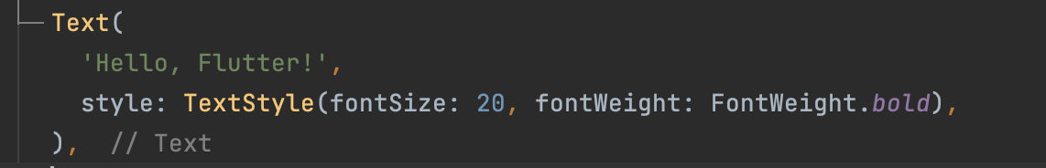
Text widget
텍스트를 화면에 표시하는 위젯

Slide 4

Image widget
이미지를 화면에 표시하는 위젯

Slide 5
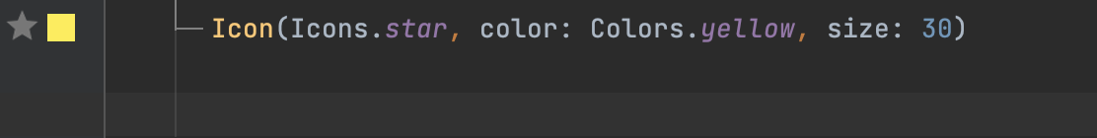
Icon widget
아이콘을 화면에 표시하는 위젯

Slide 6
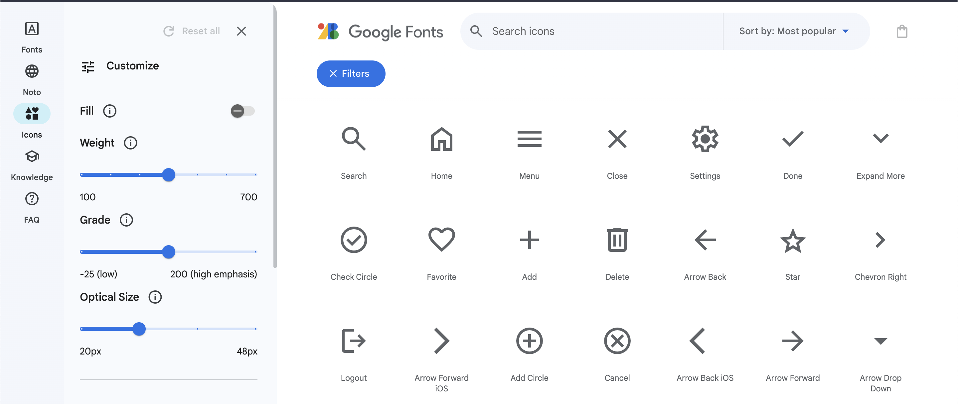
아이콘 이름을 모르겠다면?
https://fonts.google.com/icons
위 주소(구글 아이콘)에 접속하여 원하는 아이콘의 이름 찾아 사용

Slide 7

SizedBox widget
특정 크기의 박스를 화면에 표시하는 위젯

Slide 8
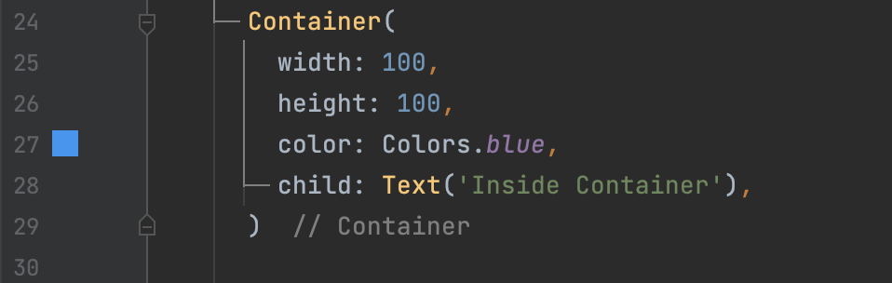
Container widget
다양한 스타일링과 크기 조절이 가능한 박스를 표시하는 위젯

Slide 9
Center
Center( )
화면의 중앙에 배치하게 해준다.
Center의 child 위젯은 부모 위젯의 가로, 세로 모두의 중앙에 위치

Slide 10
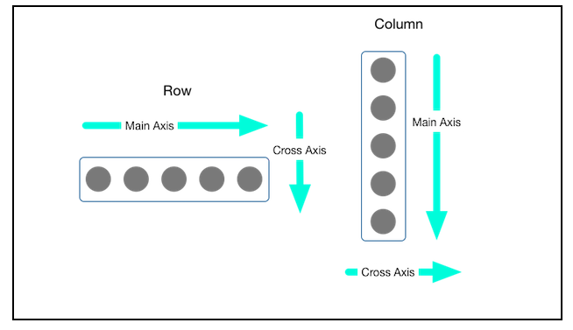
Col, Row
자식으로 child가 아닌 children을 가져 여러 항목을 나열 가능
주축과 교차축을 기준으로 정렬이 가능

Slide 11
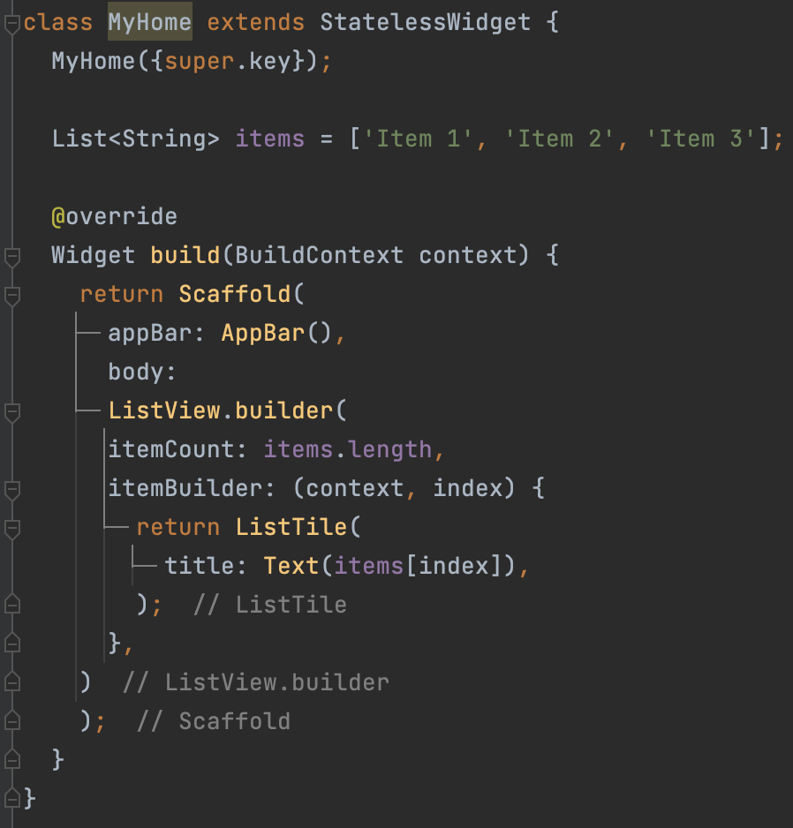
List
Dart의 데이터 구조
항목들을 순서대로 저장
List안의 데이터를 화면에 표시하기
위해서는 ListView() 위젯이 필요

Slide 12
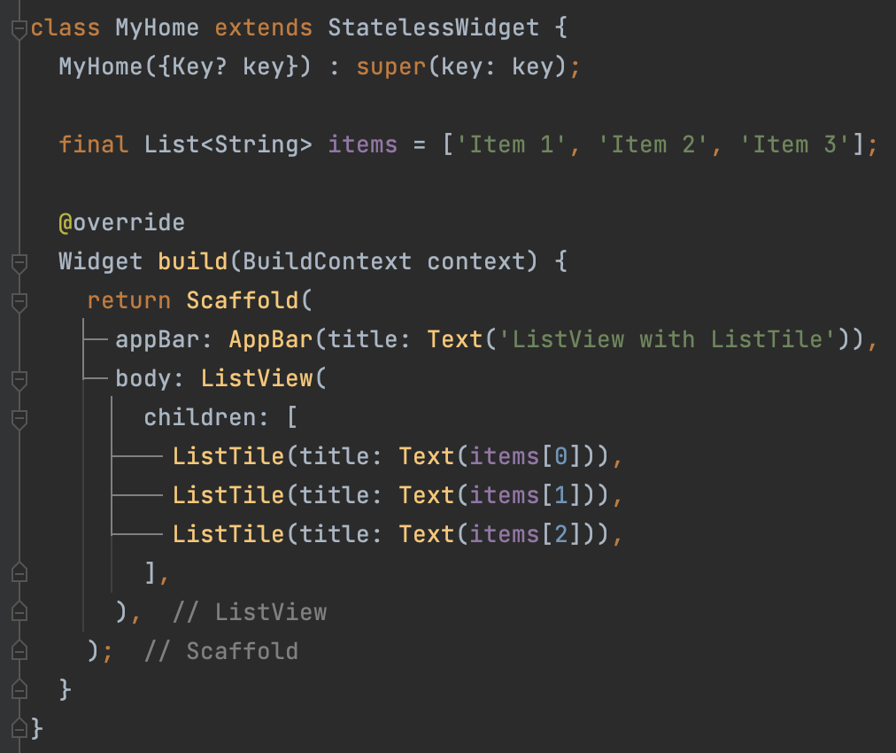
ListView() 와 ListTile()
ListView와 ListTile을 활용하여
여러 항목을 쉽게 표시 가능

Slide 13
State?
App의 데이터를 저장하고 관리하는데 사용
StatefulWidget 사용
setState( )

Slide 14
참조
https://blog.nonstopio.com/row-and-column-in-flutter-f56c44f08f55

Slide 15
Software Tool Time (소프트웨어 툴 타임)
(CC-BY-NC 4.0) Ajou University
Visit “Software Tool Time” channel in YouTube : https://www.youtube.com/c/SoftwareToolTime
All product names, trademarks, and/or company names are used solely for identification and belong to their respective owners.
“Software Tool Time” video is licensed to the public under a Creative Commons Attribution 4.0 License (https://creativecommons.org/license/by/4.0/)
Twin Musicom’s African Drums (Sting) is licensed to the to the public under a Creative Commons Attribution 4.0 License (Artist: http://www.twinmusicom.org/)

Slide 16


